Slide 1

DOM-BOM
讲师:小杨

Slide 2
DOM-Document Object Model
DOM（文档对象模型）Document-Object-Model。
文档对象模型:一套操作HTML和XML文档的API，就是操作页面元素。
JavaScript最终是要操作Html页面，而操作Html页面就要用到DOM。DOM就是把Html页面模拟成一个对象，如果JavaScript只是执行一些计算、循环等操作，而不能操作Html也就失去了它存在的意义。
DOM可以把HTML和XML描述为一个文档,树上的每一个分支都可以视为一个对象，通过DOM可以添加、修改和移除文档上的某一部分。

Slide 3
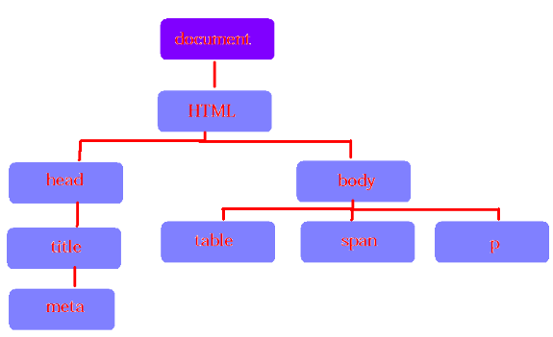
DOM模型

Slide 4
DOM中相关的概念
DOM就是把HTML视为一个层次结构(树形结构)的文档
文档(Document)：就是指HTML或者XML文件
节点(Node)：HTML文档中的所有内容都可以称之为节点
元素(Element)：HTML文档中的标签可以称为元素,元素称为对象
文档元素(根元素)：文档中的第一个元素，HTML文档元素就是<html>
文本节点：文字内容
属性节点：<html lang=“en”>
打开网站演示:
父节点 parent
子节点 child
兄弟节点 silbing

Slide 5
DOM的级别（了解）
DOM0 初级阶段
最初浏览器中为了方便检索界面上的元素提供了非常方便的api，查询页面上的元素。实验性质的api称为DOM0
document.form[0]
document.images[0]
随着JavaScript的普及，不同的浏览器分别扩展了JavaScript，此时程序员就苦逼了
document.layers["d1"] //Netscape
document.all["d1"] //IE
DOM1 规定了节点的类型Node
为了统一浏览器之间的差异W3C制定了DOM1。
比如获取浏览器的元素，不同浏览器下都可以使用
document.getElementById()
DOM2:新增了一些方法,但是很多浏览器并不支持
DOM3:大多数浏览器都没有支持

Slide 6
DOM可以做什么
找对象（元素）
设置元素的属性
设置元素的样式
动态创建和删除元素
事件:
事件—触发响应
事件源（事件的触发者）
事件名称
事件响应程序

Slide 7
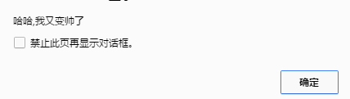
由浅入深-注册事件
直接在html中写js代码
<!--这么写代码有缺点:html中嵌套了js代码,不便于维护-->
<input type="button" name="name" value="点我" onclick="alert('哈哈,我又变帅了');" />
<!—修改后调用方法的方式,还是不完美--> <input type="button" name="name" value="点我" onclick="f1()" />
案例:页面中显示:我又变帅了

Slide 8
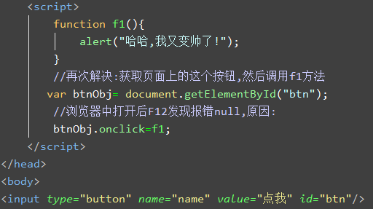

document
如何获取页面的元素-----document.getElementById();
document:页面的文档对象，可以理解成是页面中的顶级对象,不是浏览器
id:唯一的标识,不能有重复的id,就和身份证号码一样,为了准确找到这个标签(元素、对象)
报错原因:代码从上到下执行,执行到获取按钮的时候,此时的html中的按钮标签还没加载,如何解决:
把script标签移动到html标签后面
坑:后期解决

Slide 9

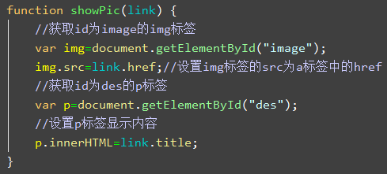
体验DOM带来的快感
通过使用匿名函数注册事件是最常用的,所以,代码修改后:
案例深入练习:
屠龙宝刀,点击就送!
案例:
a标签点击
DOM体验:美女相册
Notes:
http://placehold.it/400x250
DOM对象
DOM对象的属性
事件（onclick、onmouseover、onmouseout）
事件
事件处理程序
事件源
修改DOM对象的属性
1 修改了浏览器在内存中维护了一个DOM树
2 浏览器把DOM树渲染到界面上

Slide 10
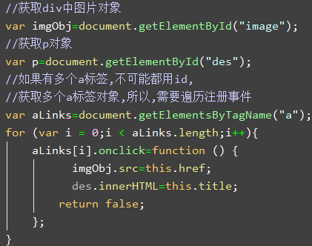
如何获取多个标签并注册事件
事件源:a标签
事件处理:匿名函数
事件名称:click
美女相册改进

Slide 11
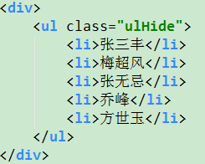

理解DOM
页面中所有的内容(标签,换行,文字)实际上都是字符串
如果想要获取某个标签,其实就是要找到这个字符串,如果没有dom,获取方式很麻烦,通过dom,页面上的每一个标签都是对象,这个时候获取就会非常的方便
案例:
如何获取页面上的ul标签并隐藏起来?
理解:DOM就是把html中的所有的标签
模拟成一个树形结构图,然后每一个
标签就是一个元素,每一个
元素就是一个对象

Slide 12
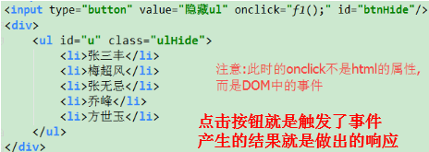
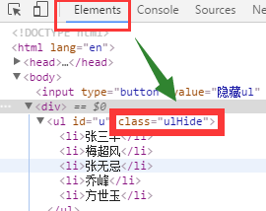
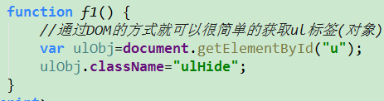
继续理解DOM
Dom把html中所有的内容都视为对象
所以,无论是标签还是回车换行还是空白都是对象,标签就更不在话下了.
既然如此,我们就可以更方便的控制这些标签(控制这些对象)
如果能找到标签(对象),那么就可以控制这个标签
注意:class在js中是关键字,关键字和保留字是不能作为变量名使用的,
所以,在dom中class这个属性名做了修改:className

Slide 13
理解DOM操作
在页面中通 是并没有修改原来的页面内容,而是修改的当前这个页面的样子,换句话说:
通过网址访问的页面,访问的是服务器端的页面,通过网络,把服务器的页面下载到我们的本地,然后加载到内存中,渲染引擎在加载页面的同时会在内存中生成一个DOM树
所以,DOM操作的是本地内存中的内容,并不会更改服务器端的页面样子
简单的理解方式:
自己电脑中DOM操作后影响的是自己的页面,其他人的页面不会受影响
分析:上面的案例中是否需要传入参数?
不需要

Slide 14
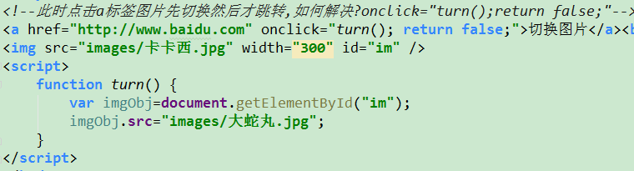
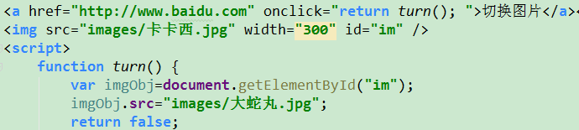
切换图片练习
1.更好的解决跳转
2.直接点图片,就可以省略onclick中的return false了

Slide 15
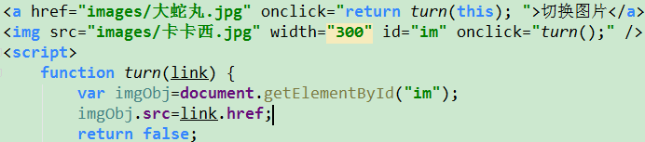
切换图片练习
3.这种方式

Slide 16
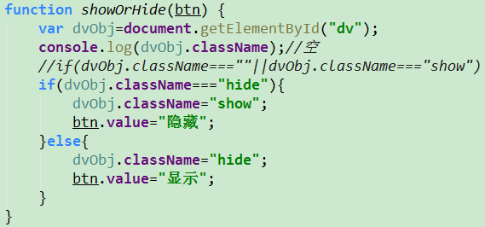
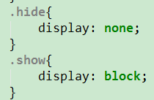
层的显示和隐藏案例
<input type="button" value="隐藏" id="btn" onclick="showOrHide(this);"/> <div id="dv">除日日当午,地雷埋下土!</div> <script> function showOrHide(btn) { var dvObj=document.getElementById("dv"); if (btn.value==="隐藏"){ dvObj.className="hide"; btn.value="显示"; }else{ dvObj.className="show"; btn.value="隐藏"; } } </script>
练习：
点击按钮隐藏显示div

Slide 17
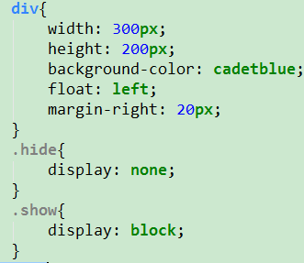
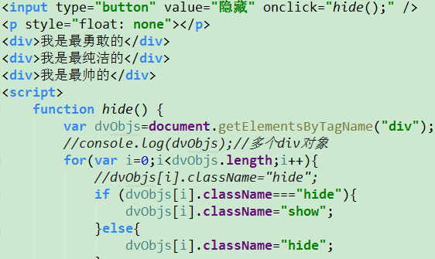
多个层显示和隐藏

Slide 18
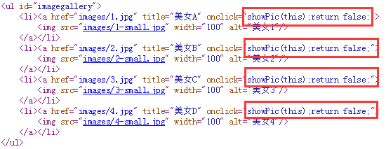
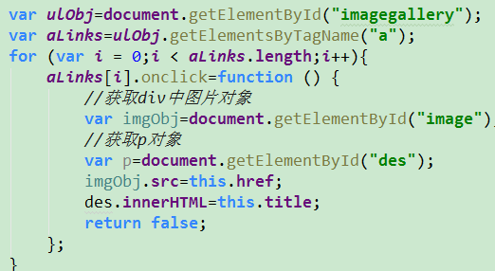
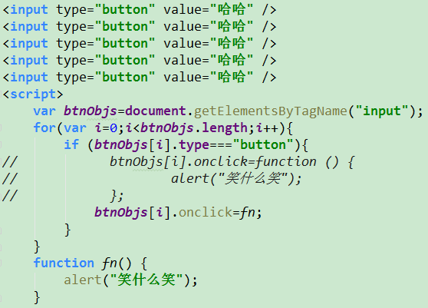
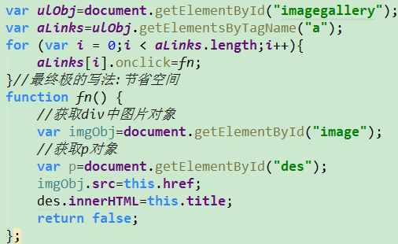
如何为多个元素同时注册多个事件
美女相册遗留问题
解决html中嵌入js代码和重复代码问题

Slide 19
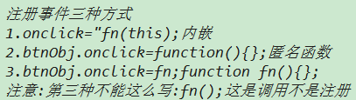
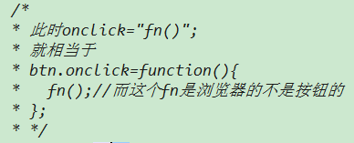
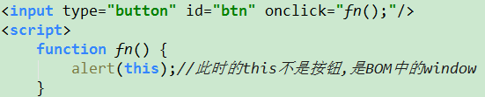
注册事件的三种形式（重点）
三种注册方式中的this
第一种注册方式:this指的是当前的按钮对象
第二种注册方式:第二种在匿名函数中使用的this也是当前的对象
第三种注册方式:第三种fn中使用的this在触发点击事件的时候,this也是按钮对象
事件处理中的this就是当前对象

Slide 20
获取页面元素
DOMCore—可以用在任何DOM文档中
getElementById(), （非常常用），根据元素的Id获得对象，网页中id不能重复。也可以直接通过元素的id来引用元素，但是有有效范围、
getElementsByTagName()，获得指定标签名称的元素数组，比如getElementsByTagName(“input”)可以获得所有的<input>标签。*表示所有标签
HTML-DOM—仅仅能够用在HTML文档中
getElementsByName()，根据元素的name获得对象，由于页面中元素的name可以重复，比如多个RadioButton的name一样，因此getElementsByName返回值是对象数组。
HTML5中新增
getElementsByClassName()

Slide 21
DOM对象的属性
DOM对象的属性和HTML的标签属性几乎是一致的
src、title、className、href……
//获取dom对象 var divNode=document.getElementById("node_small"); //为divNode注册鼠标进入和离开事件 divNode.onmouseover=function () { var dvEr=document.getElementById("er"); //如果有多个类样式,下面这种写法并不合适 //dvEr.className="erweima show"; dvEr.className=dvEr.className.replace("hide","show"); }; divNode.onmouseout=function () { var dvEr=document.getElementById("er"); //dvEr.className="erweima hide"; dvEr.className=dvEr.className.replace("show","hide"); };
显示二维码练习

Slide 22
innerHTML
innerHTML会把内容解析到DOM树上
获取标签之间的内容
设置标签之间的内容
document.getElementById("btnGet").onclick=function () { var dvObj=document.getElementById("dv"); //获取包括换行的层中的标签和内容 console.log(dvObj.innerHTML); }; document.getElementById("btnSet").onclick=function () { var dvObj=document.getElementById("dv"); //设置标签及内容,并把标签的效果显示出来 dvObj.innerHTML="<p>三里屯才是美女最多的地方</p>"; };

Slide 23
innerText
innerText会对内容转义(FF中使用textContent)
获取标签之间的内容
设置标签之间的内容
能力检测代码(为了兼容所有的浏览器)
用innerHTML也可以替代createElement，属于简单、粗放型、后果自负的创建
innertHTML所有浏览器都支持
document.getElementById("btnGetText").onclick=function () { var dvObj=document.getElementById("dv"); //获取文本内容,不包括标签 console.log(dvObj.innerText); }; document.getElementById("btnSetText").onclick=function () { var dvObj=document.getElementById("dv"); //获设置标签和文本内容后,实际上是把标签和特殊符号转义 dvObj.innerText="<p>三里屯才是美女最多的地方</p>"; //<div id="dv">&lt;p&gt;三里屯才是美女最多的地方&lt;/p&gt;</div> };
火狐不支持innerText,需要使用textContent,ie11中支持textContent
Ie8中不支持textContent

Slide 24
innerText能力检测封装代码
//能力检测获取innerText function getInnerText(element) { return element.textContent?element.textContent:element.innerText; } //能力检测设置innerText function setInnerText(element,content) { if(element.innerText){ element.innerText=content; }else{ element.textContent=content; } }

Slide 25
包装基本类型的介绍
字符串为什么有方法?字符串属于基本数据类型,只有对象才能有属性和方法
包装基本类型就是把基本类型包装成对象
var str="hello"; str.replace("h","w"); //上面两行代码展开后就是下面的分析代码 //实际上原因:先创建一个临时对象 var str=new String("hello"); //然后调用方法 str.replace("h","w"); //然后设置为空 str=null;

Slide 26
DOM对象的属性
表单元素的属性
type、value、checked、selected、disabled
练习：
点击按钮禁用文本框
document.getElementById("btn").onclick=function () { document.getElementById("txt").disabled=true; };
var txtNode= document.getElementById("txt"); txtNode.onfocus=function () { if(this.value==="请输入内容..."){ this.value=""; } };//获取焦点 txtNode.onblur=function () { if(this.value===""){ this.value="请输入内容..."; } };//失去焦点
搜索文本框
<input type="text" placeholder="请输入内容...">

Slide 27
练习
1.检测用户名是否是3-6位，密码是否是6-8位，如果不满足要求高亮显示文本框
document.getElementById("btn").onclick=function () { var txtName=document.getElementById("userName"); var txtPwd=document.getElementById("userPwd"); if(txtName.value.length<3||txtName.value.length>6){ txtName.className="heightLight"; }else{ txtName.className=""; } };
2.设置下拉框中的选中项
<input type="button" value="设置" id="btn"> <br> <select id="person"> <option>中国人</option> <option>美国人</option> <option id="e">俄罗斯人</option> <option>印度人</option> </select> <script> document.getElementById("btn").onclick=function () { document.getElementById("e").selected=true; }; </script>

Slide 28
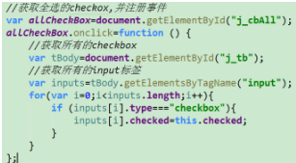
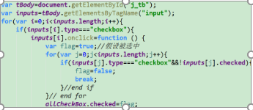
练习
3.给文本框赋值，获取文本框的值
4.全选反选
document.getElementById("btn").onclick=function () { var arr=[];//var str="";//大量字符串拼接 var txts=document.getElementsByTagName("input"); for(var i=0;i<5;i++){ if(txts[i].type==="text"){ arr.push(txts[i].value);//str+=txts[i].value+"|"; } } var str=arr.join("|"); console.log(str); };
扩展:
令你伤心欲绝的病毒

Slide 29
自定义属性
<input type="button" value="显示自定义属性" id="btn" /><br /> <div id="dv" class="cls" abc="12345"></div> <script> document.getElementById("btn").onclick=function () { var dvObj=document.getElementById("dv"); //此时无法获取自定义属性的值 //dvObj.abc="haha";//这样是可以的 console.log(dvObj.className+"=="+dvObj.abc); //通过getAttribute()方法获取自定义属性值 console.log(dvObj.getAttribute("abc")); //如何设置自定义属性 dvObj.setAttribute("gaga","haha"); }; </script>
如何在dom中设置自定义属性的值setAttribute(属性名字,属性值);
如何在dom中获取自定义属性的值getAttribute(属性名字);
移除某个标签的类样式:dvObj.className=“”;值为空,属性还在
removeAttribute(“class”);该属性就移除了,很干净

Slide 30
案例
Tab案例
京东头案例
lastElementChild属性获取某个标签中最后的一个节点

Slide 31
节点的属性（了解）
nodeType 节点的类型
1 元素节点
2 属性节点
3 文本节点
nodeName 节点的名称(标签名称)
nodeValue 节点值
元素节点的nodeValue始终是null
当一个标签中有很多相同标签的时候可以直接通过getElementByTagName来获取，但是如果都是不同的标签该如何获取?
通过获取节点的方式更方便
Notes:
//1 元素节点，元素节点的nodeValue始终是null
if (box.nodeType == 1) {
console.log(box.nodeName);
}
//2 属性节点
var attr = box.getAttributeNode("id");
console.log(attr.nodeType);
console.log(attr.nodeValue);
console.log(attr.nodeName);
//3 文本节点
console.log(box.childNodes[0].nodeType);
console.log(box.childNodes[0].nodeValue);
console.log(box.childNodes[0].nodeName);

Slide 32
